Slide 1
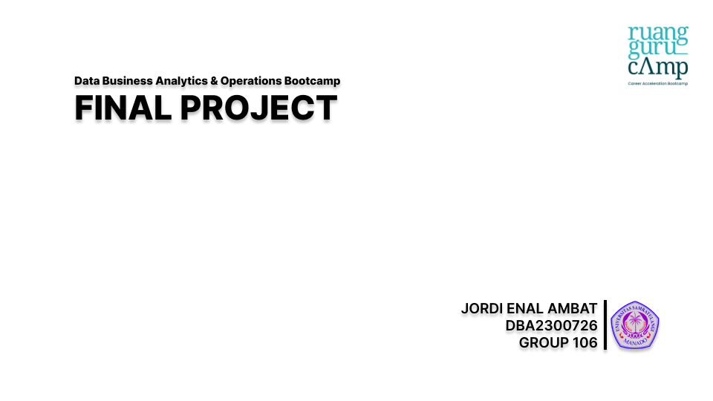

Slide 2
GROUP 106
Ika Sevi Saputri
[inactive]
JORDI ENAL AMBAT
DBA2300726
Program Studi SISTEM INFORMASI
Jurusan MATEMATIKA
Fakultas SISTEM INFORMASI
UNIVERSITAS SAM RATULANGI
Mutia Handiny
[inactive]

Slide 3
Daftar Isi:
Tim Final Projek (Nama, Jurusan, dll)
Daftar isi
Latar Belakang
Metodologi
Hasil dan pembahasan
Kesimpulan dan Saran

Slide 4
Latar Belakang
# Dapertemen Product
Who
Siapa target marketnya?(jenis kelamin/umur)
Target marketing dari produk adalah merata dari jenis kelamin maupun usia sehngga kita dapat memaksimalkan keseluruhan penjualan tidak terkecuali
What
Apa yang menjadi permasalahan utama?
- Produk yang harga penjualan tidak dapat menutupi cost, dimana ini sama dengan modal > pendapatan
Apa yang dapat jelaskan dengan melihat perbandingan harga retail dan cost dari produk
Harga retail dari tiap produk lebih bisa menutupi cost dibandingkan pada variabel price
When
Kapan penjualan produk mengalami peningkatan dan penurunan?
- Penjualan mengalami peningkatan seiring waktu dengan pola musiman dan untuk waktu akhir ini ada produk mengalami mengalami peningkatan yang sangat signifikan dan yang paling signifikan adalah dari brand "Allegra K"

Slide 5
Latar Belakang
# Dapertemen Product
Where
Dimana produk di distribusi
Produk dari brand brand besar masih didominasi daerah amerika bagian selatan dan timur
Why
Kenapa harus dilakukan analisis tiap produk terhadap harga jual dan biaya produksinya
DIkarenakan hal mendasar dari bisnis adalah mendapatkan keuntungan sebanyak banyaknya maka parameter yang harus dipertahankan ialah modal < pendapatan
How
Bagaimana cara yang tepat untuk mengatasi masalah dan mengkategorikan produk yang ada?
- Setiap Produk memiliki segmentasi yang berbeda dan untuk mengtasi masalah secara mendetail bisa dilakukan pengelompokan terlebih dahulu dengan melukan clustering dan selanjutnya bisa dilakukan analisis

Slide 6
Metodologi
Clustering adalah salah satu teknik dari algoritma machine learning yaitu unsupervised learning. Algoritma clustering membagi populasi atau data point dengan sifat yang sama ke beberapa kelompok kecil untuk dikelompokkan. Teknik ini merupakan salah satu algoritma di dalam machine learning yang paling sering digunakan oleh perusahaan untuk melakukan segmentasi kepada customer mereka sehingga dapat meningkatkan penjualan di perusahaan mereka.
Alasan menggunakan metode ini adalah:
Dataset yang diberikan besar dan tidak terstruktur
Kondisi ini merupakan kondisi yang paling tepat untuk menggunakan algoritma clustering dikarenakan algoritma clustering dapat mengambil dataset dengan jumlah yang banyak, tanpa adanya instruksi lalu mengubahnya menjadi sesuatu yang berguna. Pada dataset Final Project terdapat 2 juta lebih data pada data event yang menjadi data primer dapertemen produk dan memiliki banyak missing value dan tipe data yang masih belum tepat
Ingin mencari anomali pada dataset
Kondisi ini merupakan kondisi yang paling tepat untuk menggunakan algoritma clustering dikarenakan algoritma clustering dapat mengambil dataset dengan jumlah yang banyak, tanpa adanya instruksi lalu mengubahnya menjadi sesuatu yang berguna.
Tidak diketahuinya jumlah dari kelas yang ingin dibagi
Clustering adalah salah satu langkah yang tepat apabila kamu ingin memulai tahap data preparasi dikarenakan dengan algoritma clustering, business question yang ditetapkan dapat terjawab terkait dengan dataset.

Slide 7
Hasil dan Pembahasan
Setelah melihat dataset yang ada saya memutuskan untuk membuat analisis terhadap dataset dengan cara membagi dataset pada table baru dimana table baru tersebut adalah column(variable) yang saya butuhkan untuk lebih mudah dalam melakukan analisis statistik.
user_id
session_id
sequance_number
traffic_source
browser
event_type
Product.name
Product.category
Product.brand
Product.departemen
Created_at
Shipped_at
Delivered_at
Returned_at

Slide 8
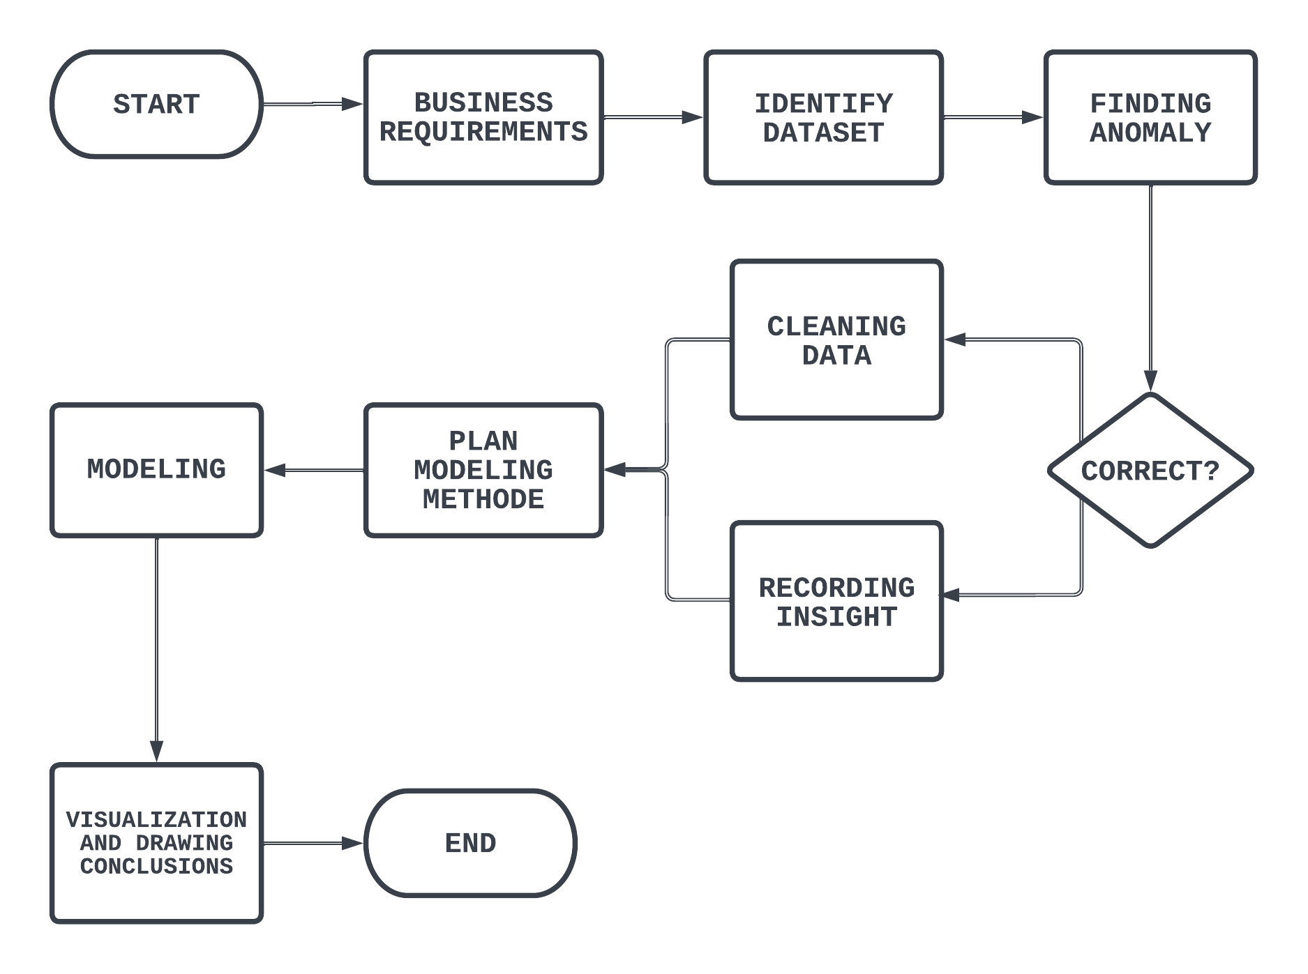
Hasil dan Pembahasan

Slide 9
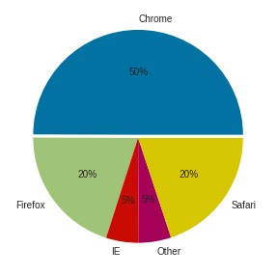
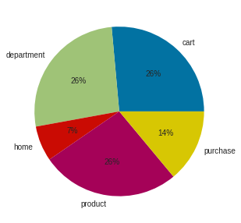
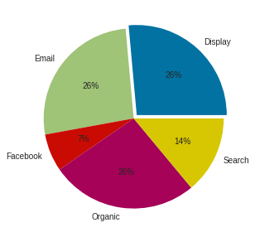
Hasil dan Pembahasan
Statistik Anlisis terhadaptraffic dari web

Slide 10
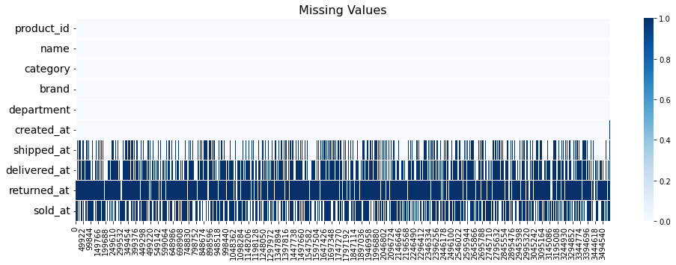
Hasil dan Pembahasan
Missing value yang bisa ditarik insight. created_at, Length: 180172, shipped_at Length: 77625, delivered_at, Length: 42494, sold_at, Length: 180172,returned_at, Length: 12065

Slide 11
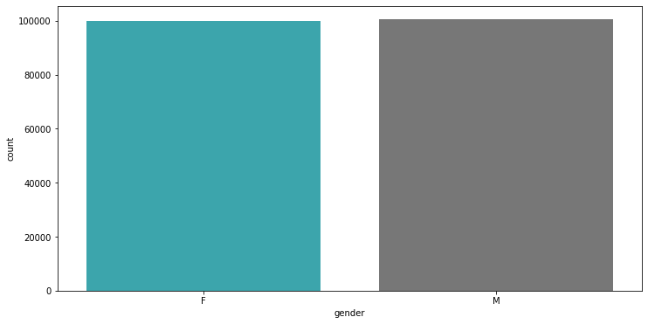
Hasil dan Pembahasan
Statistik pembeli berdasarkan jenis kelamin

Slide 12
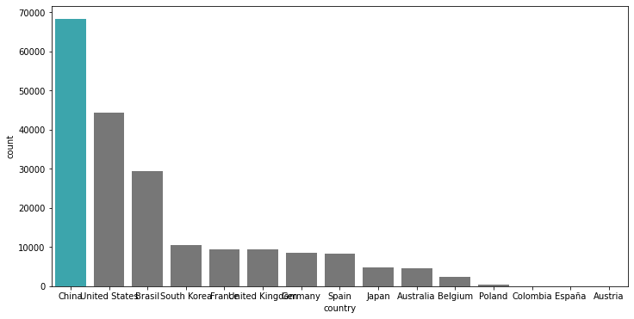
Hasil dan Pembahasan
Statistik negara dengan pembelian(order) terbesar

Slide 13
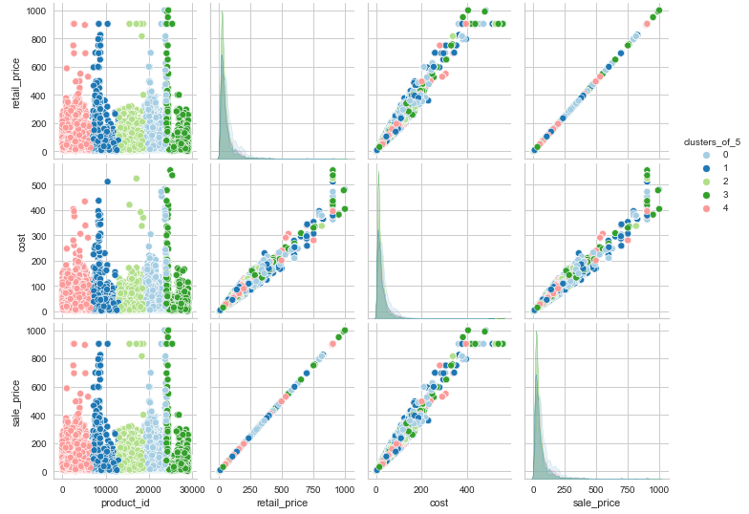
Hasil dan Pembahasan
Clustering untuk 5 kelompok

Slide 14
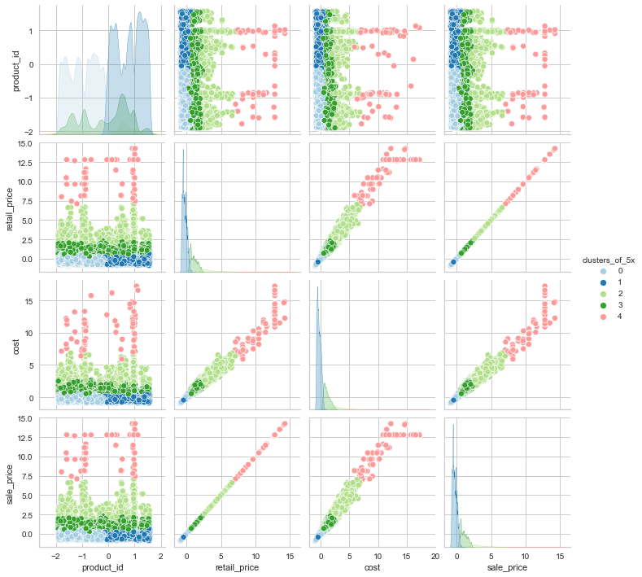
CLUSTERING DENGAN MENGGUNAKAN DATA YANG SUDAH DI ENCODER(SCALED)

Slide 15
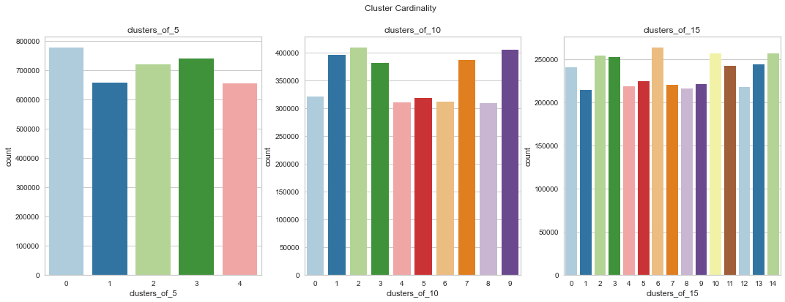
Hasil dan Pembahasan
Evaluasi Cardinality dari ketiga cluster yang dilakukan

Slide 16
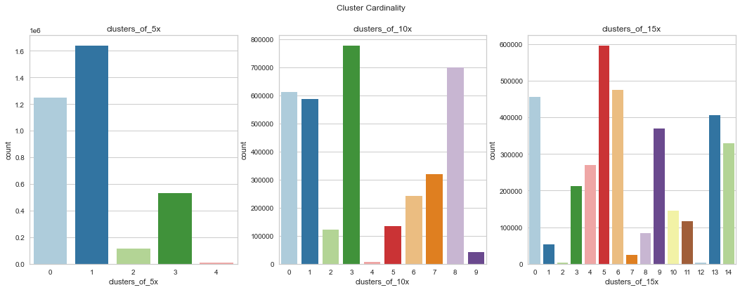
Hasil dan Pembahasan
Evaluasi Cardinality dari ketiga cluster yang dilakukan

Slide 17
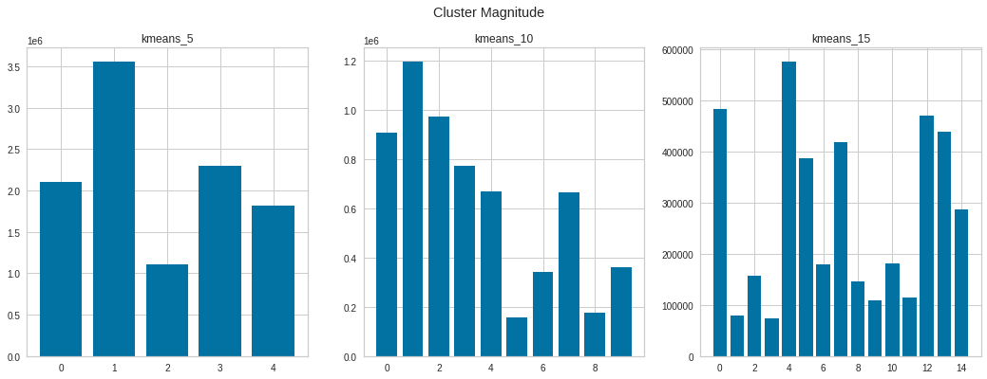
Hasil dan Pembahasan
Evaluasi Magnitude dari ketiga cluster yang dilakukan

Slide 18
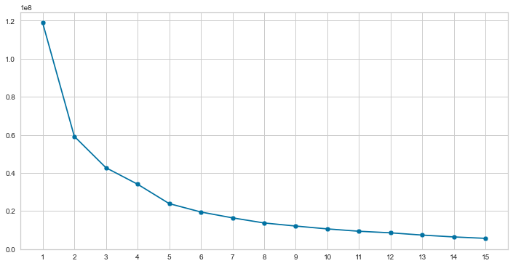
Hasil dan Pembahasan
Setelah melihat dataset yang ada saya memutuskan untuk membuat analisis terhadap dataset dengan cara membagi dataset pada table baru dimana table baru tersebut adalah column(variable) yang saya butuhkan untuk lebih mudah dalam melakukan analisis statistik.

Slide 19
Kesimpulan dan Saran
KESIMPULAN
Siapa target marketnya?(jenis kelamin/umur)
Target market dari perusahaan kami adalaha merata
Apa yang menjadi permasalahan utama?
Kelonjakan harga dan bisaya produksi pada awal tahun 2020
Apa yang dapat jelaskan dengan melihat perbandingan harga retail dan cost dari produk
Dapat mengelompokan barang berdasarkan value, sehingga dapat menentukan target pasar
Kapan penjualan produk mengalami peningkatan dan penurunan?
Kenaikan terjadi pada 2020
Kenapa harus dilakukan analisis tiap produk terhadap harga jual dan biaya produksinya
Dapat membagi tiap produk berdasarkan biaya dan harga sehingga tepat sasaran dan tidak mengalami rugi

Slide 20
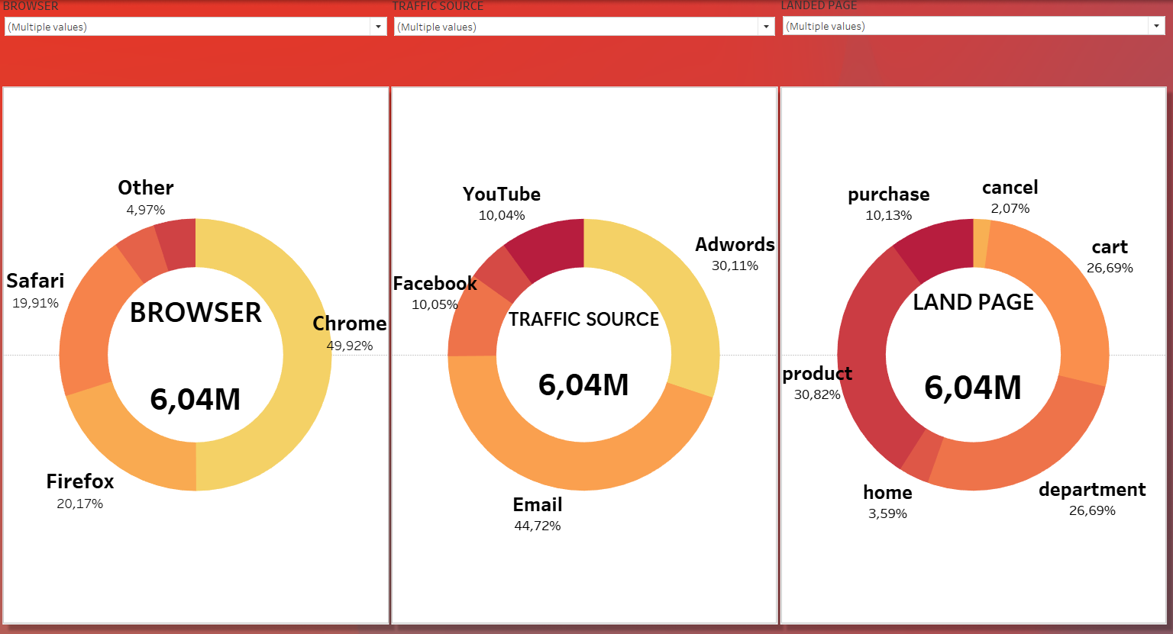
Kesimpulan dan Saran
SARAN
Memaksimalkan promosi digital
Memaksimalkan website dengan melihat terus key perform ynag ditentukan

Slide 21
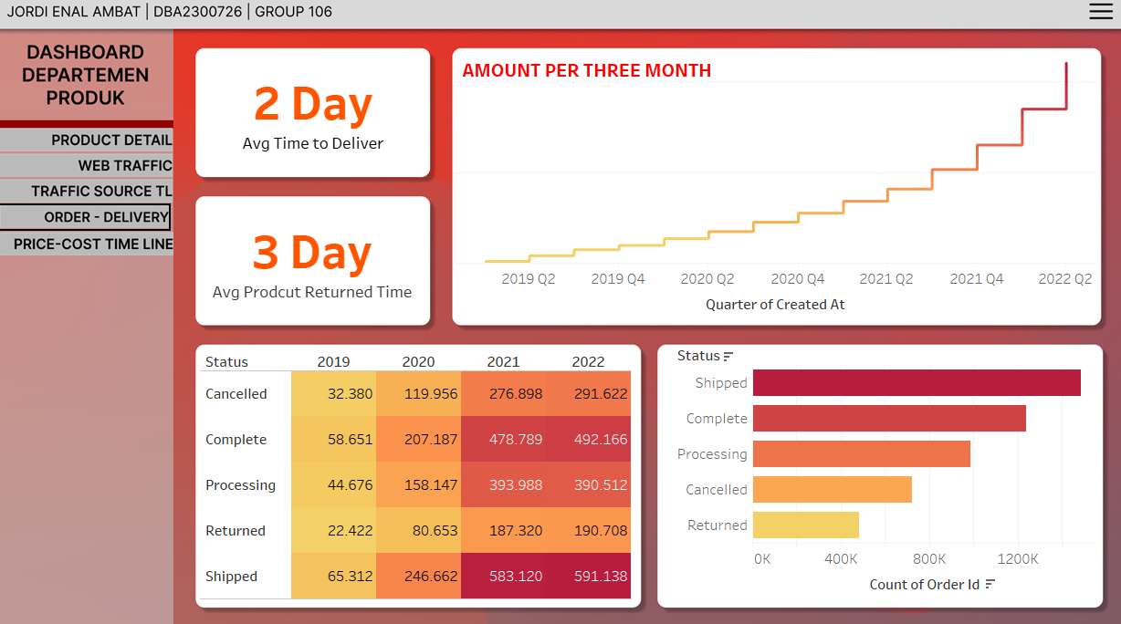
Kesimpulan dan Saran
SARAN
Meperhatikan lamanya waktu order

Slide 22
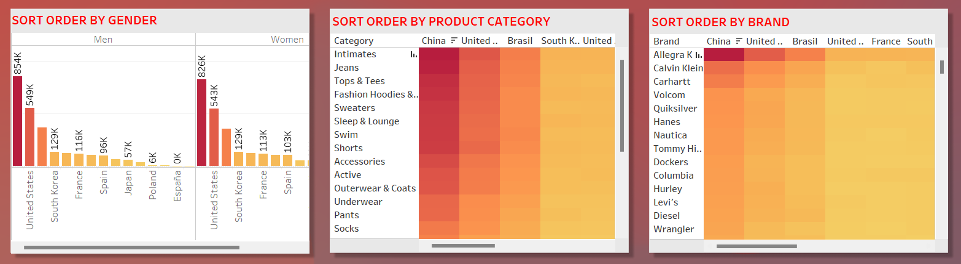
Kesimpulan dan Saran
SARAN
Segmentasi produk berdasarkan harga sangat perlu karena harga merupakan faktor penting dalam penjualan

